Slide 1


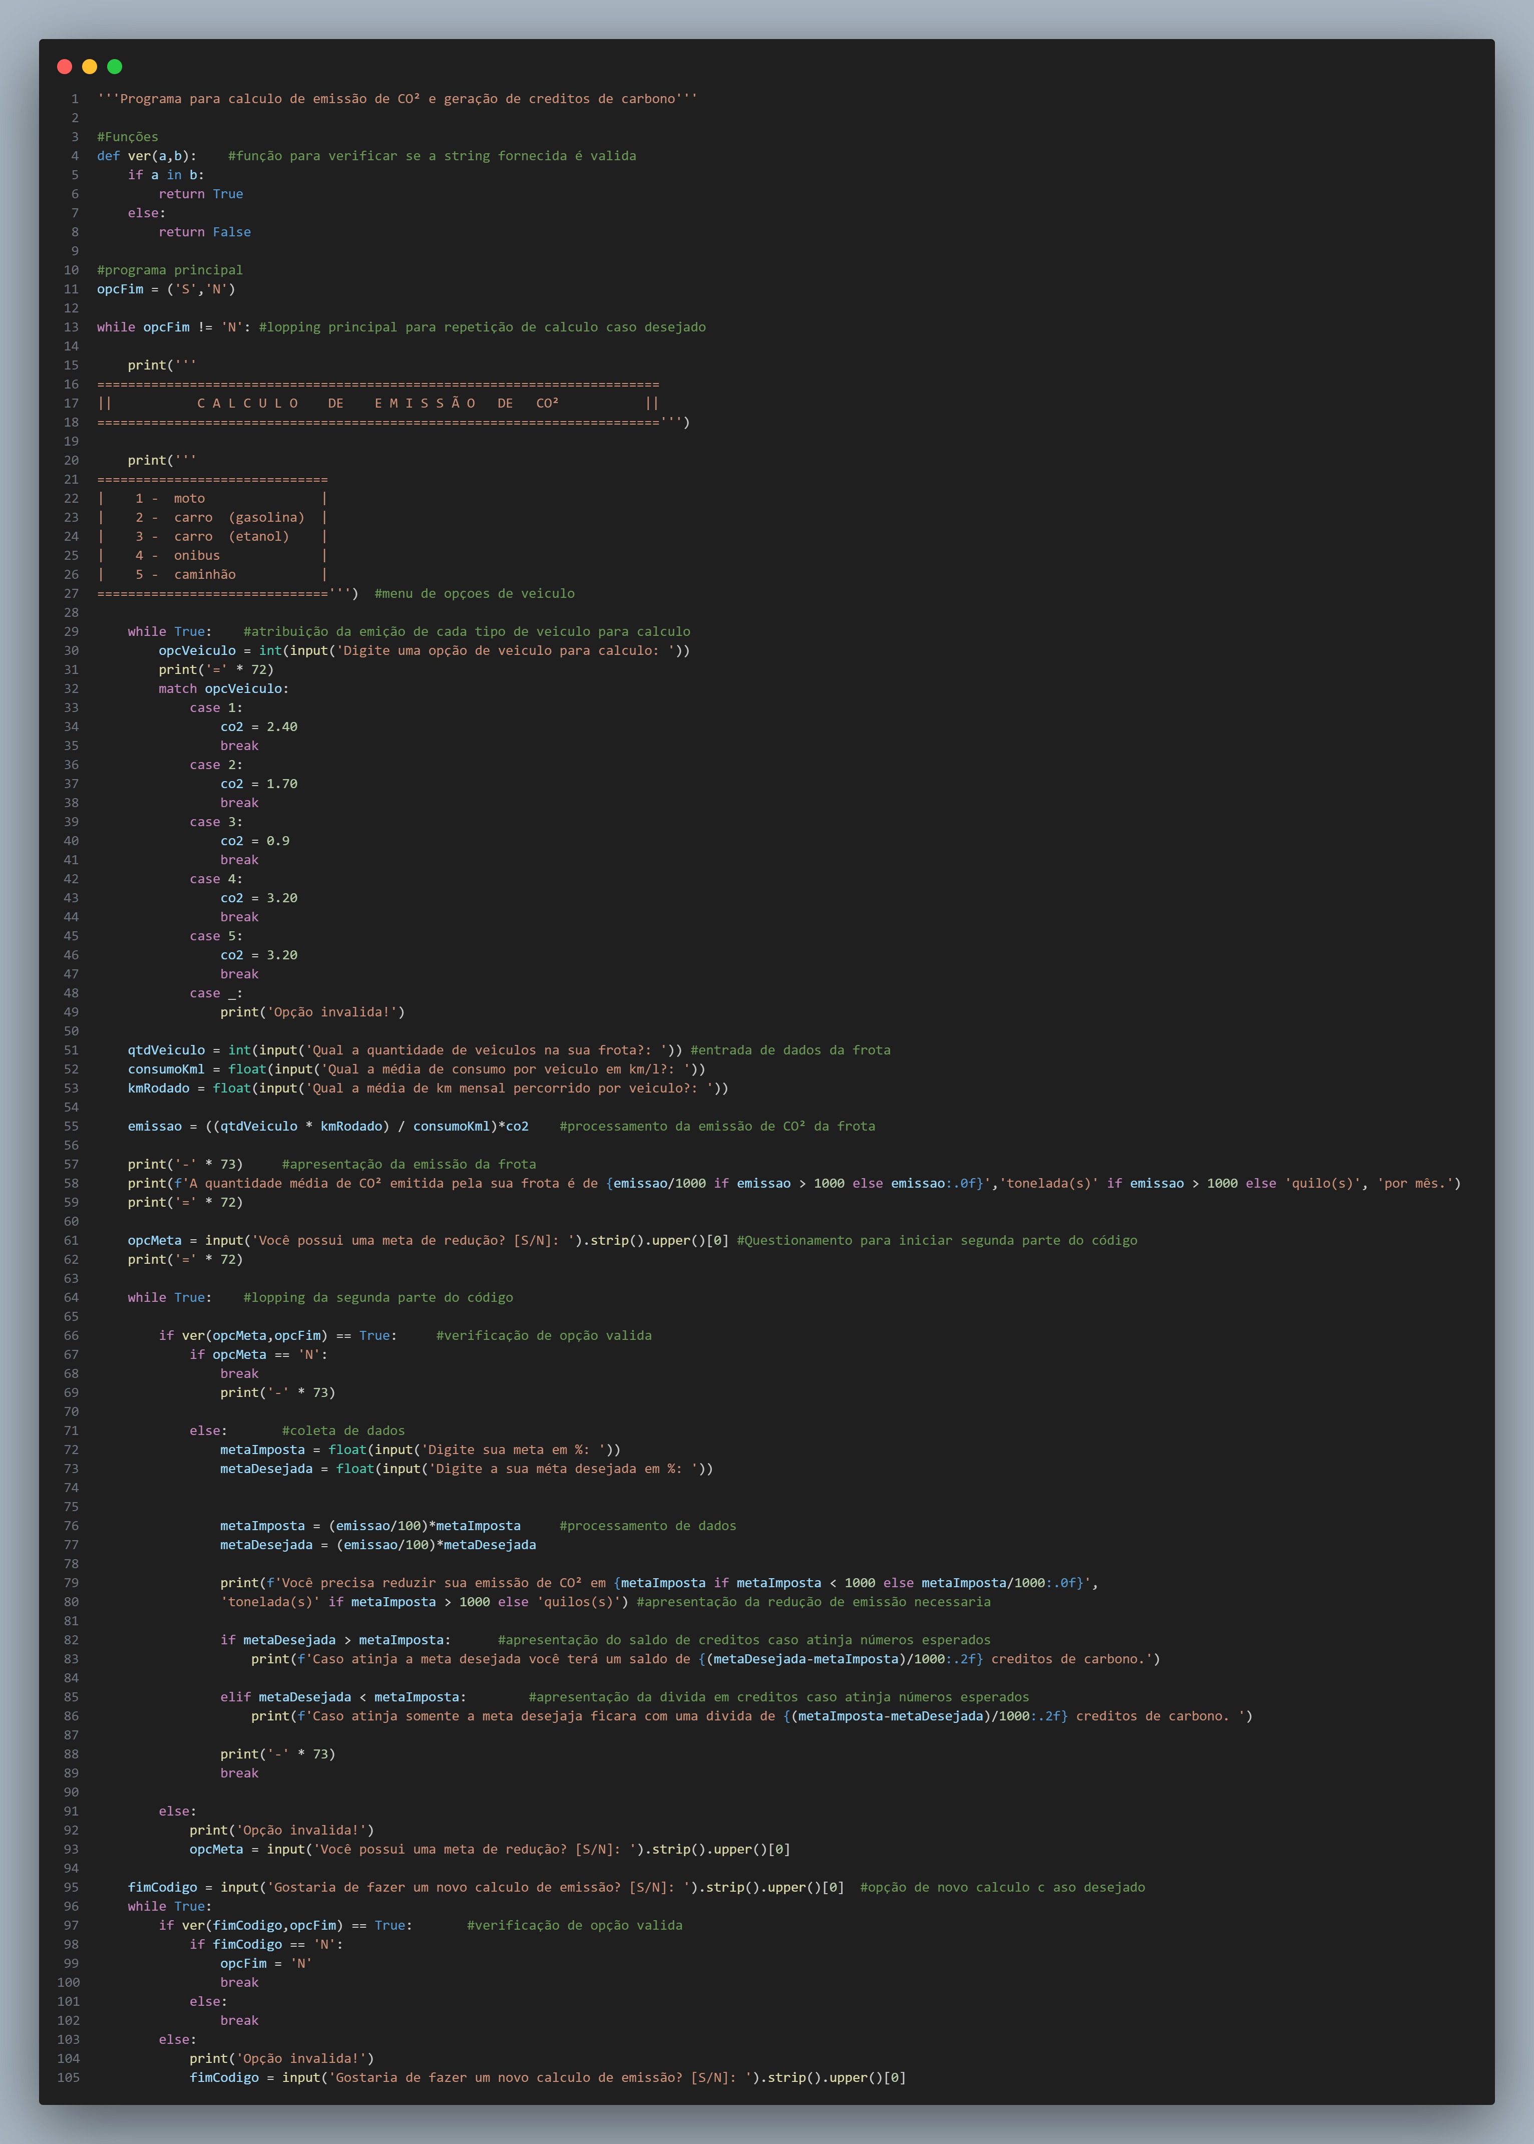
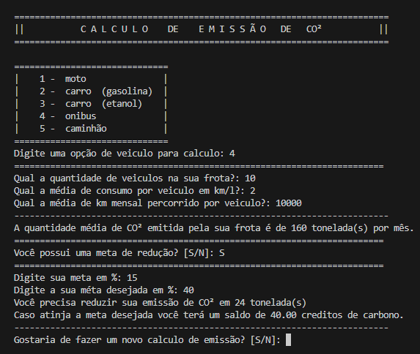
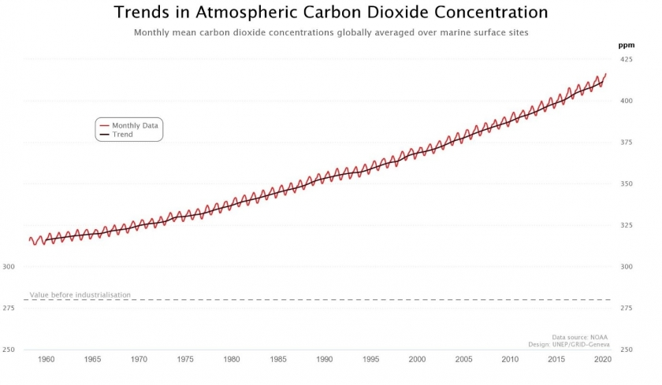
3º Simpósio Interno de Sustentabilidade em Tecnologia
Mobilidade Sustentável
Professora: André Muniz
Alunos: Davi Campos, Eduarda Santos, Franciano Silva, Giovanna Paz, Vinicius Silva
Sistemas de Informação – Ciências Exatas e Tecnologia – Chácara II
Introdução
Inicialmente, a regulamentação de créditos de carbono a frotas corporativas visa aprofundar a compreensão sobre a importância de um mundo mais sustentável e relaciona-se diretamente com a redução de danos poluentes à atmosfera. O planeta Terra enfrenta diversos eventos climáticos devido a alguns fatores. Um deles deve - se ao fato de uma crescente no aquecimento global causada pelo aumento de dióxido de carbono (CO2) na atmosfera desde o início da industrialização global, que chegou a registrar uma média de 416,21 partes por milhão (ppm) de CO2 na atmosfera (Administração Nacional Oceânica e Atmosférica dos Estados Unidos).
Neste contexto, este trabalho explora a importância de implementar regulamentação nos transportes corporativos para redução do dióxido de carbono na atmosfera. Analisou-se que em 1997 houve a 3ª Conferência das Partes das Nações Unidas (COP) realizada em Kyoto, no Japão, onde foi criado o primeiro tratado internacional para controle das emissões dos gases do efeito estufa (GEE) na atmosfera. Estabeleceu - se uma redução de 5,2% em relação a 1990 no período de 2008 a 2012. Essas metas estabelecidas deveriam ser cumpridas obrigatoriamente pelos países desenvolvidos, tornando-se opcional para os países em desenvolvimento, incluindo o Brasil.
Além disso, serão examinados estudos de caso relevantes que demonstram como os créditos de carbono, ao serem implementados e regulamentados, impactarão positivamente no desenvolvimento sustentável do país. Por fim, será discutido a viabilidade do projeto, as implicações éticas e o engajamento da sociedade na adoção do projeto.
No decorrer deste trabalho, as questões serão abordadas de forma aprofundada visando os créditos de carbono e sua regulamentação, apresentando pesquisas embasadas e propondo alternativas e soluções para um mundo mais sustentável reduzindo dados poluentes.
Observa-se no atual cenário, que o mundo vive as temidas variações de clima por conta da poluição atmosférica. O dióxido de carbono (CO2) traz efeitos danosos severos para o planeta terra, e é a partir deste fato que surge o termo sustentabilidade que traz às pessoas a conscientização da utilização dos recursos naturais.
Pensando na inovação e em alternativas para reduzir a propagação do carbono no ar, foi desenvolvido um sistema de fácil utilização que contém todos os cálculos para utilizar de créditos de carbono também para frotas corporativas, que pretende reduzir em x% a poluição pelo carbono na atmosfera.
O intuito é que se tenha um olhar mais efetivo e uma regulamentação de frotas corporativas privadas para aderir ao plano de créditos de carbono e buscar meios de tornar o mundo mais sustentável, reduzindo o quadro de poluição atmosférica.
Método
O transporte público urbano de São Paulo, em sua grande maioria, é operado por empresas terceirizadas, que mantêm cerca de 12 mil ônibus circulando diariamente. A implementação de metas de redução, com prazos definidos, é uma estratégia para combater as emissões de CO². Empresas que não conseguirem atingir essas metas teriam a opção de compensar suas emissões por meio de incentivos, como créditos de carbono. Esse método já é adotado por diversas empresas de forma voluntária e tem mostrado um enorme sucesso.
Propomos a criação de um programa que permita às empresas de transporte calcular suas emissões e, a partir desses dados, estabelecer metas específicas para redução de forma regulamentada.
Palavras-chave: Carbono, créditos, mobilidade, regulamentação, sustentabilidade.
.
Figura 1 - Código - Fonte
Figura 2 - Programa em funcionamento
Figura 3 - Tendência na concentração atmosférica de CO2. Dados do NOAA, gráficos da Sala Mundial de Situação Ambiental do PNUMA.
Conclusão
Através deste programa vimos que a regulamentação e implementação de um sistema de créditos de carbono em empresas do seguimento de transporte urbano é uma forma viável de reduzir as emissões dos Gases do Efeito Estufa (GEE) em grandes metrópoles. Podendo futuramente ser ampliado para outros setores da sociedade

